Slide 1
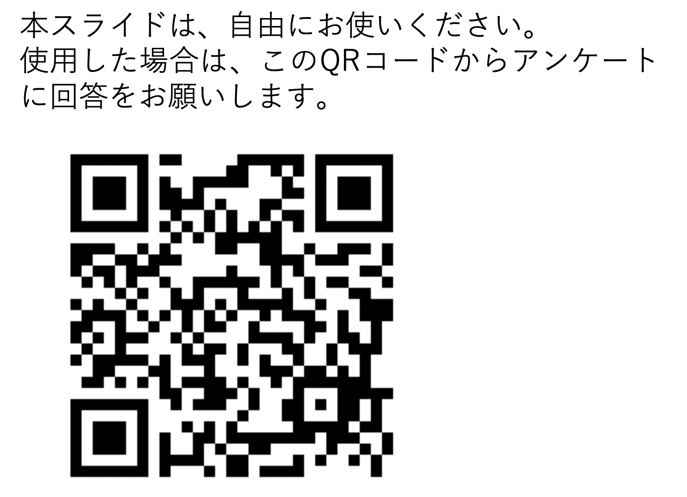

教師なし機械学習
統合教育機構
須藤毅顕

Slide 2
教師あり機械学習の予測
りんご
レモン
りんご
ばなな
りんご
入力
ばなな
識別器
(≒分類マシーン)
レモン
学習
ばなな
ばなな
ばなな
りんご
りんご!!
教師あり学習は正解をセットで学習させて識別器を作る

Slide 3
教師なし機械学習（次元削減）
 | 色合い | 大きさ | 甘さレベル
りんご1 | 10 | 100 | 9
りんご２ | 8 | 88 | 6
れもん1 | 9 | 80 | 2
バナナ1 | 5 | 73 | 7
バナナ2 | 7 | 50 | 4
れもん2 | 6 | 40 | 1
 | 果物の評価
りんご1 | 9
りんご２ | 6
れもん1 | 2
バナナ1 | 7
バナナ2 | 5
れもん2 | 1
入力
識別器
(≒分類マシーン)
学習
教師なし学習は色合い、大きさ、甘さレベルという特徴から果物の評価という
新たな1つの情報を作り出す

Slide 4
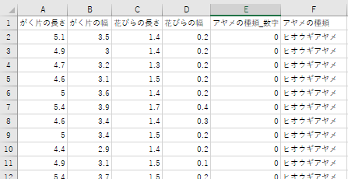
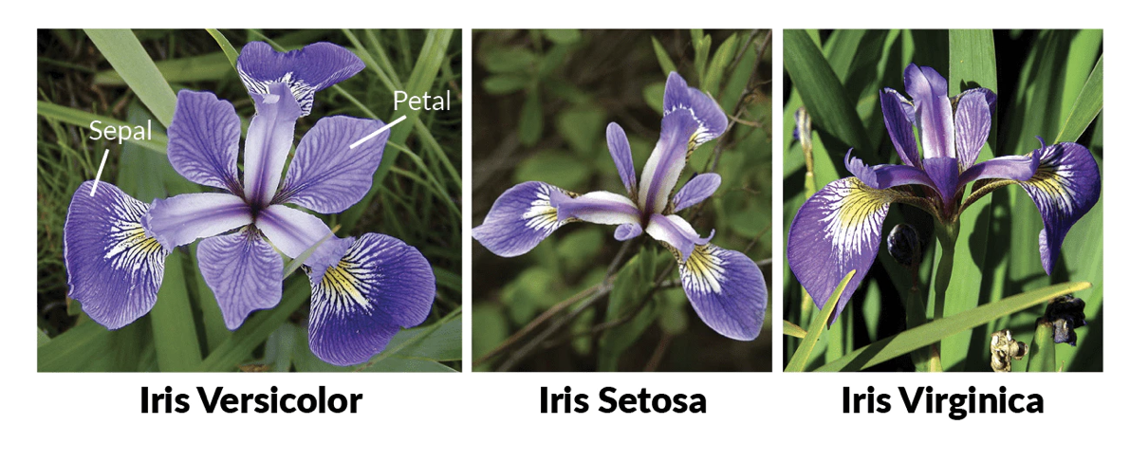
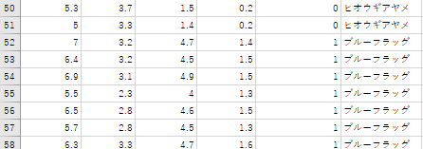
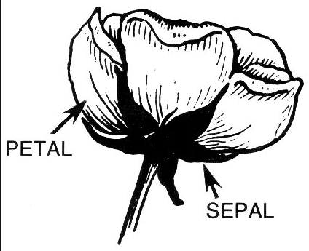
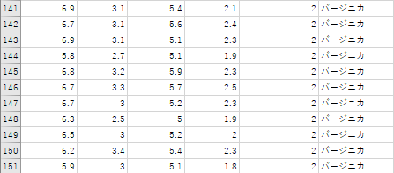
次元削減の代表例：主成分分析をアヤメのデータで実施してみる
あやめのデータ
・
・
・
ブルーフラッグ
ヒオウギアヤメ
バージ二カ
変数4つ
Sepal(がく片)の長さと幅
Petal(花びら)の長さと幅
・
・
・
正解が3種類
ヒオウギアヤメ(0)
ブルーフラッグ(1)
バージニカ(2)
(入門で扱っていたデータ)150行✖️6列

Slide 5
アイリスのデータセットはscikit-learnに入っている
from sklearn.datasets import load_iris
iris = load_iris()
print(iris)

Slide 6
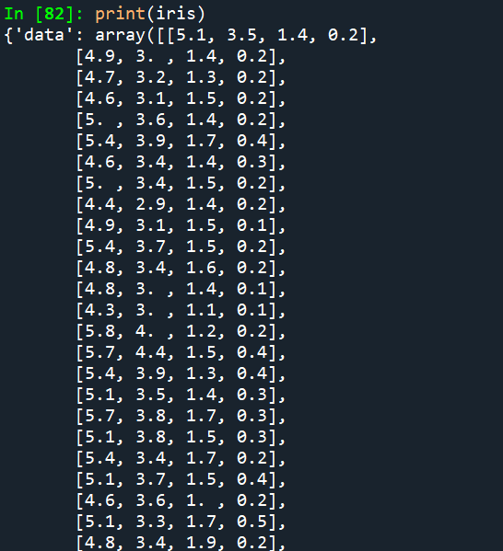
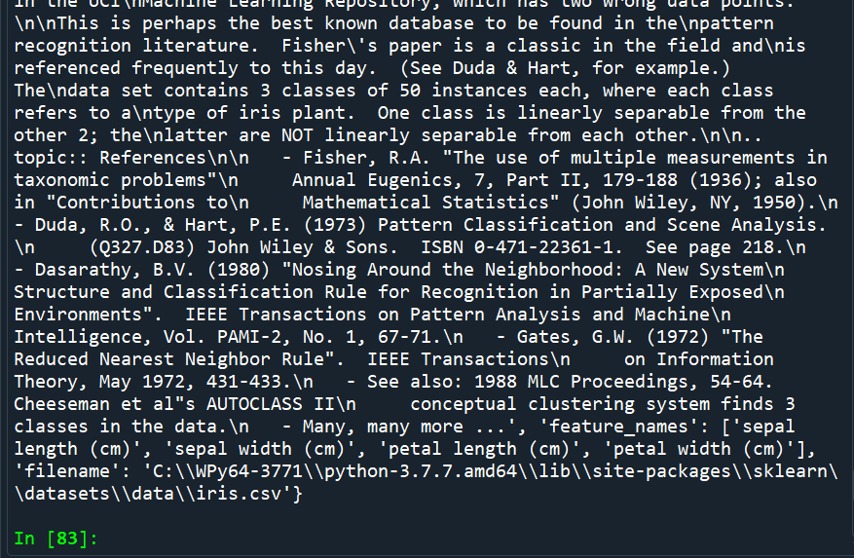
アイリスのデータセットはscikit-learnに入っている
from sklearn.datasets import load_iris
iris = load_iris()
print(iris)

Slide 7
load_iris(=iris)の中身
{ ‘data’ : 特徴量のデータ,
‘target’ : 正解ラベル(ヒオウギアヤメ=0, ブルーフラッグ=1, バージニカ=2),
‘target_names’ : array[‘setosa’, ‘versicolor’, ‘virginica’],
‘DESCR’: load_irisの説明 }
これらのデータは変数名.data、変数名.target、変数名.target_names、変数名.DESCR
と書くことで取得できます(中身は全てnumpy配列)
print(iris.data)
print(iris.target_names)
print(iris.target)

Slide 8
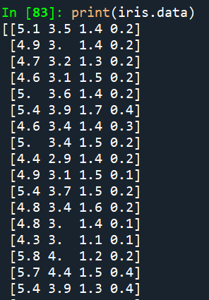
load_iris(=iris)の中身
{ ‘data’ : 特徴量のデータ,
‘target’ : 正解ラベル(ヒオウギアヤメ=0, ブルーフラッグ=1, バージニカ=2),
‘target_names’ : array[‘setosa’, ‘versicolor’, ‘virginica’],
‘DESCR’: load_irisの説明 }
これらのデータは変数名.data、変数名.target、変数名.target_names、変数名.DESCR
と書くことで取得できます(中身は全てnumpy配列)
print(iris.data)
print(iris.target_names)
print(iris.target)
(入門で扱っていたデータ)

Slide 9
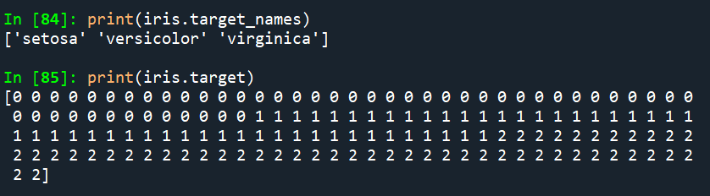
load_iris(=iris)の中身
{ ‘data’ : 特徴量のデータ,
‘target’ : 正解ラベル(ヒオウギアヤメ=0, ブルーフラッグ=1, バージニカ=2),
‘target_names’ : array[‘setosa’, ‘versicolor’, ‘virginica’],
‘DESCR’: load_irisの説明 }
これらのデータは変数名.data、変数名.target、変数名.target_names、変数名.DESCR
と書くことで取得できます(中身は全てnumpy配列)
print(iris.data)
print(iris.target_names)
print(iris.target)

Slide 10
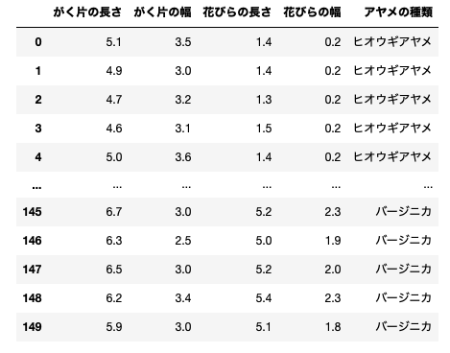
次元削減の例：主成分分析
主成分分析は、教師なしの機械学習で、多次元の特徴量の「データの相関関係」を
失わないでデータの特徴を圧縮することが出来る。
最大のメリットは多次元なのを２次元や３次元にすることが出来るので可視化出来る。
主成分１
主成分２
主成分１
主成分２
主成分３
or
4つの特徴量を
2つや3つの特徴量に減らすことが出来る

Slide 11
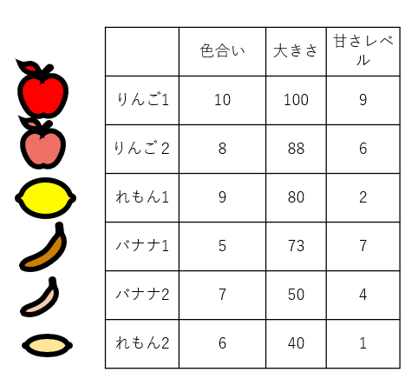
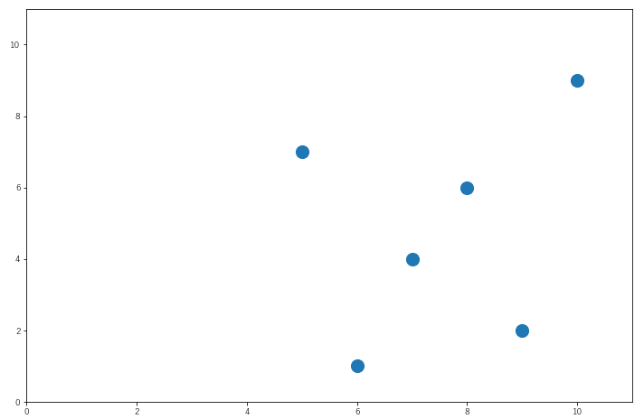
どうやって新しい特徴量を作成しているのか？
(10,9)
(5,7)
(8,6)
甘さ
(7,4)
(9,2)
(6,1)
色合い
甘さと色合いの2つの特徴量から新たな1つの特徴量を作ることを考えます
甘さと色合いに着目して散布図を作ります

Slide 12
どうやって新しい特徴量を作成しているのか？
甘さ
(10,9)
(5,7)
(8,6)
(7,4)
(9,2)
(6,1)
色合い
原点を通る新しい軸を作成する（とりあえず）

Slide 13
どうやって新しい特徴量を作成しているのか？
甘さ
(10,9)
(5,7)
(8,6)
(7,4)
(9,2)
(6,1)
色合い
各点を新しい軸上に移す

Slide 14
どうやって新しい特徴量を作成しているのか？
甘さ
(10,9)
13
(5,7)
10.1
(8,6)
7.2
6.4
(7,4)
7.7
9.8
(9,2)
(6,1)
色合い
この時の原点からの距離が新しい特徴量の値になります

Slide 15
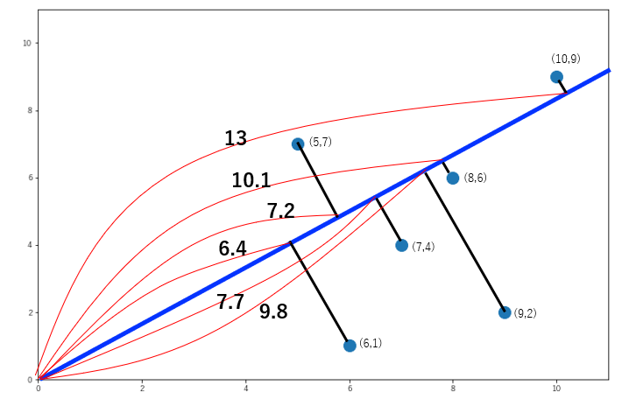
どうやって新しい特徴量を作成しているのか？
甘さ
 | 色合い | 甘さレベル
りんご1 | 10 | 9
りんご２ | 8 | 6
れもん1 | 9 | 2
バナナ1 | 5 | 7
バナナ2 | 7 | 4
れもん2 | 6 | 1
 | 新たな 特徴量
りんご1 | 13
りんご２ | 10.1
れもん1 | 9.8
バナナ1 | 7.2
バナナ2 | 7.7
れもん2 | 6.4
色合い
この時の原点からの距離が新しい特徴量の値になります
これで2つの特徴量が1つに集約されたことになります

Slide 16
この軸はどの様にして決まるのか

Slide 17
この軸はどの様にして決まるのか
モデルがデータを学習することによって最適な軸を決定している
具体的には、データを移した時の分散(ばらつき)が最大になる様な軸を選ぶ

Slide 18
例えば次のようなデータがあったとする
甘さ
色合い
目的は2つの変数(甘さと色合い)から新たな変数を作りたい

Slide 19
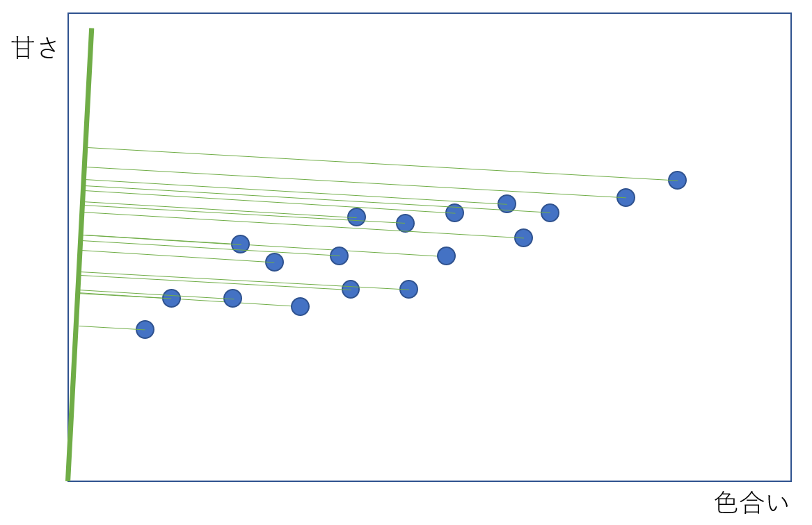
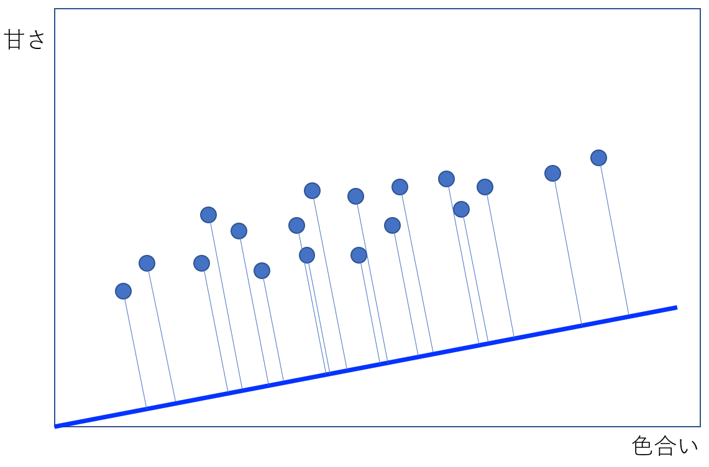
次の2本の軸はどちらの方が甘さと色合いの情報がより保存されているでしょうか？主成分分析は「データの相関関係」を失わないでデータを圧縮することを考えます。

Slide 20
次の2本の軸はどちらの方が甘さと色合いの情報がより保存されているでしょうか？主成分分析は「データの相関関係」を失わないでデータを圧縮することを考えます。

Slide 21
次の2本の軸はどちらの方が甘さと色合いの情報がより保存されているでしょうか？主成分分析は「データの相関関係」を失わないでデータを圧縮することを考えます。
緑の軸の方がばらつきが小さい
＝似たデータになってしまっている
＝失っている情報が多い
→ばらつき(＝分散)が大きい軸ほどより2つの変数の情報が保存された新しい軸

Slide 22
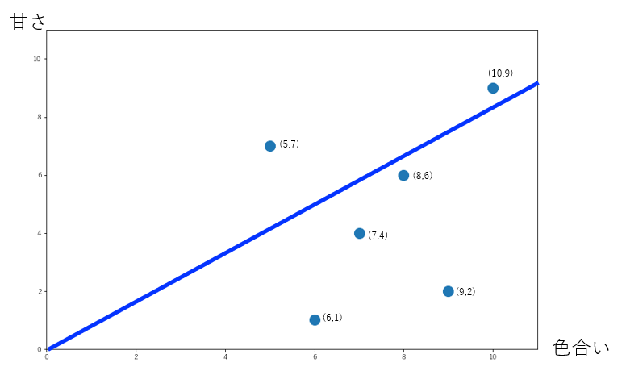
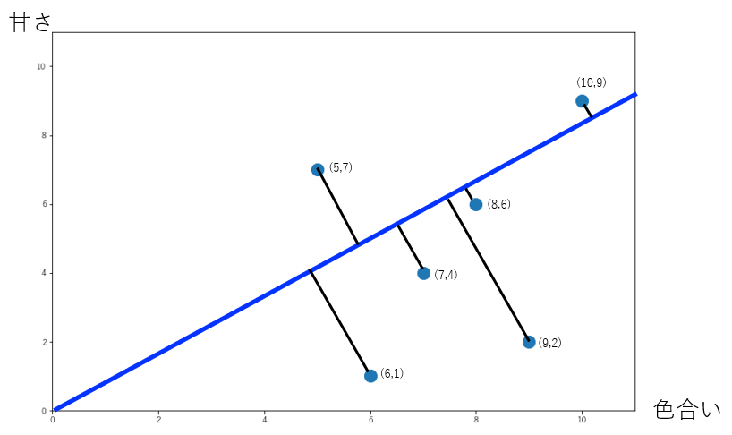
主成分分析(PCA)を実行する
from sklearn.decomposition import PCA
model = PCA(n_components=2)
result = model.fit_transform(iris.data)
モデル名 = PCA()でモデルを作成
(深層学習のmodel = Sequential()と同様)
n_components=~は、作りたい主成分の数を入力する
モデル名.fit_transform(特徴量)で学習と新しい軸へのあてはめを行う
学習（＝新しい軸の作成）
軸へのデータのあてはめ

Slide 23
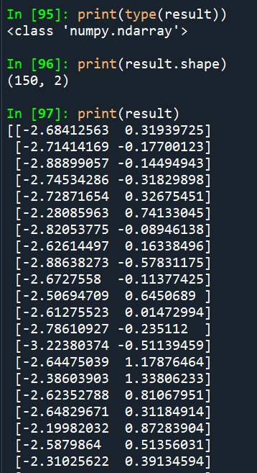
主成分分析(PCA)を実行する
print(type(result))
print(result.shape)
print(result)
実行結果は変数resultに格納
resultはnumpy配列で、(150,2)の2次元配列

Slide 24
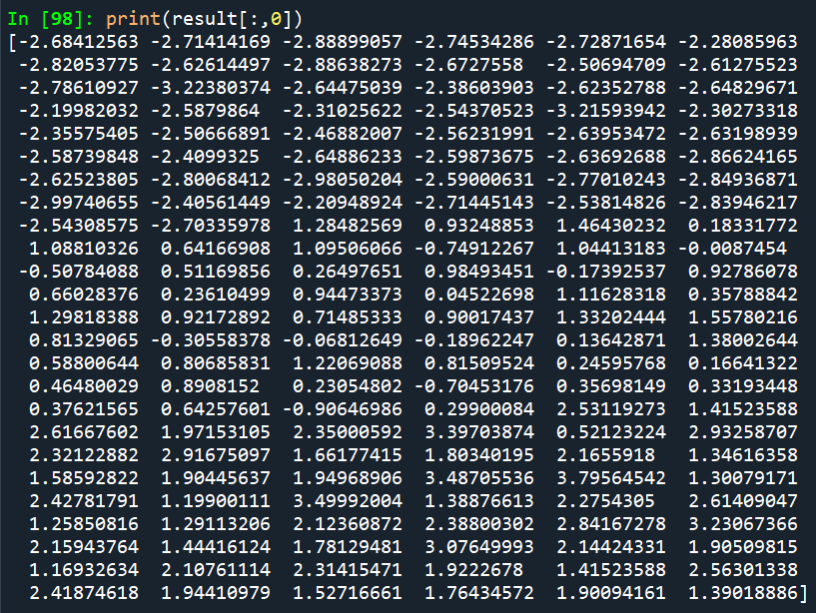
主成分分析(PCA)を実行する
print(type(result))
print(result.shape)
print(result)
print(result[:,0])
実行結果は変数resultに格納
resultはnumpy配列で、(150,2)の2次元配列
result[:,0]は行の全て、列は1列目を抽出
＝第一主成分
(result[:,1]は行全て、列は2列目を抽出
＝第二主成分)

Slide 25
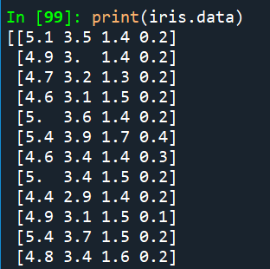
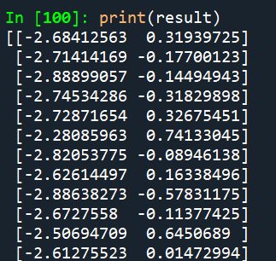
主成分分析(PCA)を実行する
元の特徴量(iris.data)
150行4列
新たな特徴量(result)
150行2列
特徴量が4つから新たな特徴量２つ（主成分１と主成分2）になった
ex) 1つ目のアヤメ(=ヒオウギアヤメ)は
がく片の長さ＝5.1、がく片の幅＝3.5、花びらの長さ＝1.4、花びらの幅＝0.2
→ 主成分１=-2.68412563、主成分２＝0.31939725 となった

Slide 26
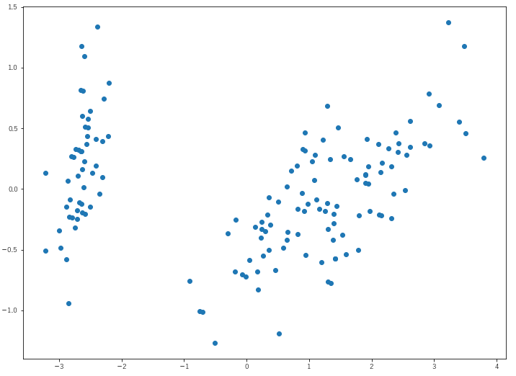
主成分分析(PCA)の結果を図示する
import matplotlib.pyplot as plt
plt.figure(figsize=(12,9))
plt.scatter(result[:,0],result[:,1])
plt.show()
第1主成分であるresult[:,0]、第2主成分である
result[:,1]を元に散布図を描画
結果のグラフは横軸が第1主成分、縦軸が
第2成分になっている

Slide 27
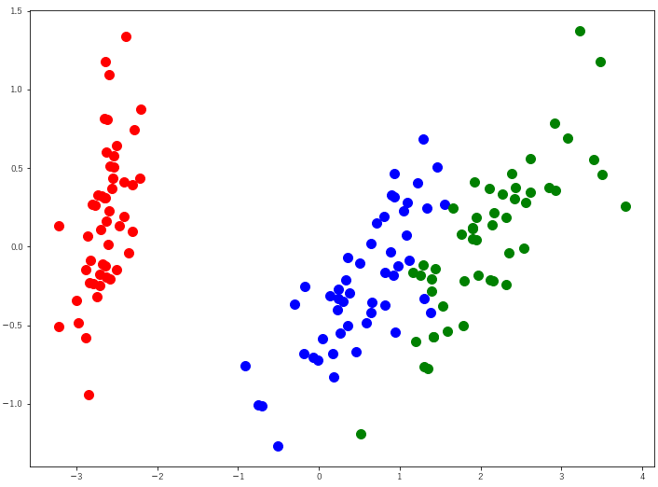
主成分分析(PCA)を実行する（アヤメの種類で分ける）
import matplotlib.pyplot as plt
plt.figure(figsize=(12,9))
plt.scatter(result[0:50,0], result[0:50,1], c='red', s=100)
plt.scatter(result[50:100,0], result[50:100,1], c='blue', s=100)
plt.scatter(result[100:150,0], result[100:150,1], c='green', s=100)
plt.show()
result[0:50,0],result[0:50,1]はそれぞれ
1から50行目までの第1主成分と第2主成分
1から50行目のヒオウギアヤメを赤
51から100行目のブルーフラッグを青
101から150行目のバージニカを緑 にしている
c=~~は点の色、s=~~は点のサイズを指定

Slide 28
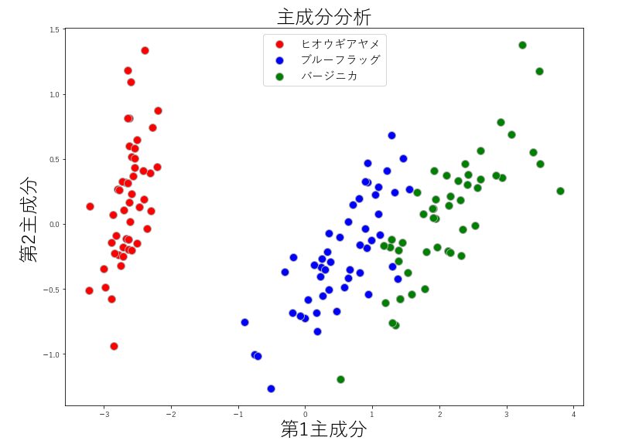
（参考）
主成分分析(PCA)を実行する
import matplotlib.pyplot as plt
from matplotlib import rcParams
rcParams['font.family']='sans-serif'
rcParams['font.sans-serif']=['Hiragino Maru Gothic Pro', 'Yu Gothic', 'Meirio']
plt.figure(figsize=(12,9))
plt.scatter(result[0:50,0], result[0:50,1], c='red', label='ヒオウギアヤメ',edgecolor='darkgray', s=100)
plt.scatter(result[50:100,0], result[50:100,1], c='blue', label='ブルーフラッグ',edgecolor='darkgray', s=100)
plt.scatter(result[100:150,0], result[100:150,1], c='green', label='バージニカ',edgecolor='darkgray', s=100)
plt.title('主成分分析',fontsize=25)
plt.xlabel('第1主成分',fontsize=25)
plt.ylabel('第2主成分',fontsize=25)
plt.legend(fontsize=15,loc='upper center')
plt.show()
タイトル、x,y軸の名前、点の名前を追加

Slide 29
主成分分析の結果
4つの特徴量から新たな2つの主成分で3つのアヤメが大体分類されることが分かった
第2主成分はいずれのアヤメもばらついているが、第1主成分の値で3つは大まかに分類出来る
（第1主成分の値：ヒオウギアヤメ＜ブルーフラッグ＜バージニカ）

Slide 30
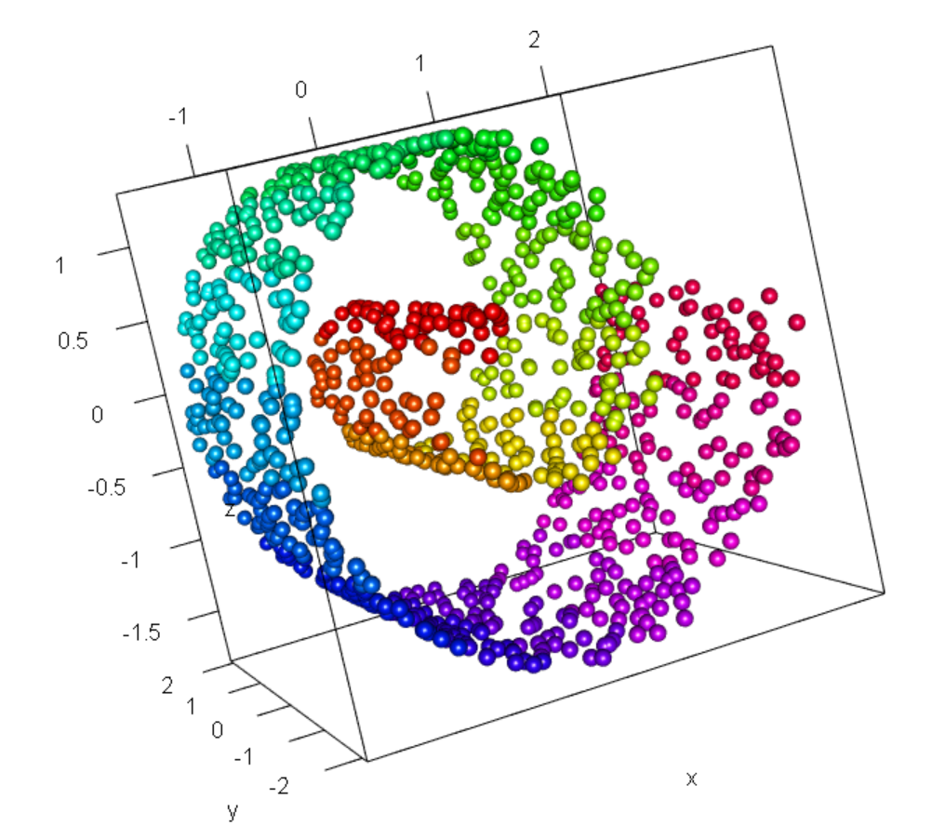
他の次元削減の実施
MDS(多次元尺度構成法)
：データ同士の近さを元に、近いもの同士は近くに配置し、
遠いものは遠くに配置する手法
t-SNE
：非常に多次元のデータも2、３次元に落とし込める方法
近くの点との関係をなるべく維持するように変換する
複雑なデータだとPCAよりも高精度に次元削減を行えることが多い
UMAP（紹介のみ)
：tSNEよりもさらに実行速度が速い次元削減手法
近年ゲノム解析でよく使用されている
PCAはこのような
非線形なデータが苦手 →
図は有名なswiss roll(ロールケーキ)というデータ

Slide 31
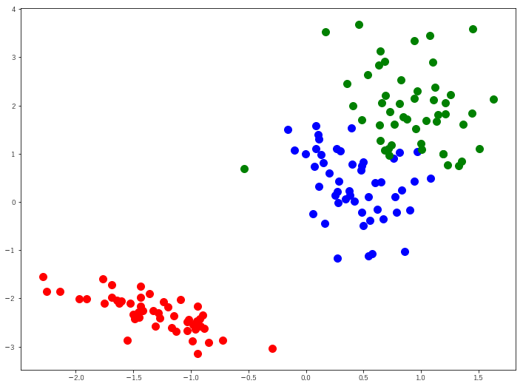
MDSを実行する
from sklearn import manifold
model = manifold.MDS(n_components=2)
result = model.fit_transform(iris.data)
plt.figure(figsize=(12,9))
plt.scatter(result[0:50,0], result[0:50,1], c='red', s=100)
plt.scatter(result[50:100,0], result[50:100,1], c='blue', s=100)
plt.scatter(result[100:150,0], result[100:150,1], c='green', s=100)
plt.show()
やり方は大きくは変わらない
モデル名をmanifold.MDS()とする

Slide 32
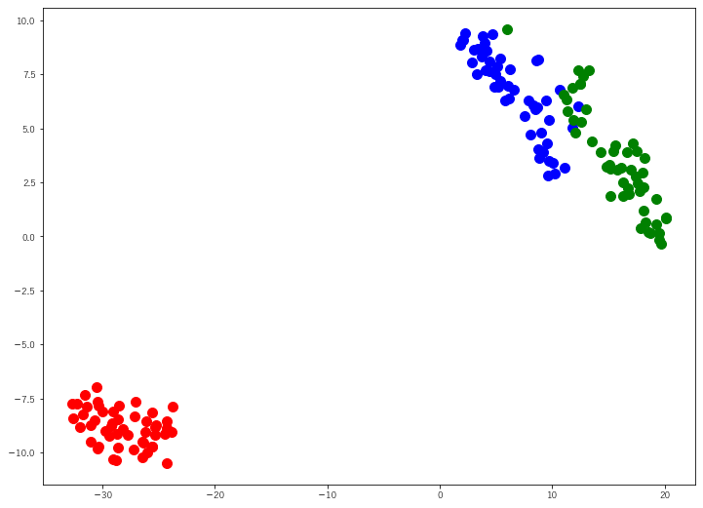
t-SNEを実行する
from sklearn.manifold import TSNE
model = TSNE(n_components=2,perplexity=25)
result = model.fit_transform(iris.data)
plt.figure(figsize=(12,9))
plt.scatter(result[0:50,0], result[0:50,1], c='red', s=100)
plt.scatter(result[50:100,0], result[50:100,1], c='blue', s=100)
plt.scatter(result[100:150,0], result[100:150,1], c='green', s=100)
plt.show()
やり方は大きくは変わらない
モデル名をTSNE()とする
perplexityはどれだけ近くの点を考慮するかの指標
一般的に5~50程度にする

Slide 33
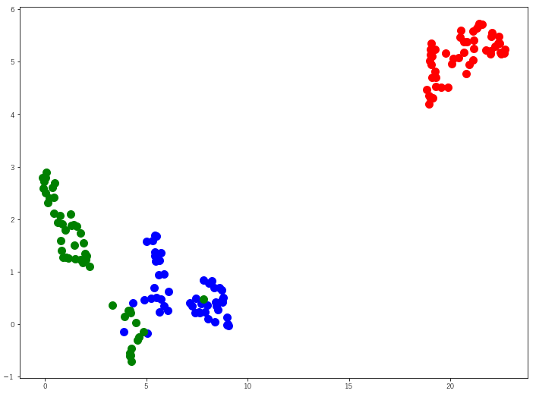
(参考)UMAPを実行する
(macの人はumap-learnという
ライブラリのインストールが必要)
import umap
# Conda install, conda install -c conda-forge umap-learn
model = umap.UMAP(n_neighbors=15)
result = model.fit_transform(iris.data)
plt.figure(figsize=(12,9))
plt.scatter(result[0:50,0], result[0:50,1], c='red', s=100)
plt.scatter(result[50:100,0], result[50:100,1], c='blue', s=100)
plt.scatter(result[100:150,0], result[100:150,1], c='green', s=100)
plt.show()
やり方は大きくは変わらない
モデル名をumap.UMAP()とする
n_neighborsがtSNEのperplexityに似たパラメータで、
2~100の値が推奨されており、デフォルトが15

Slide 34
mnistのデータでやってみよう
from tensorflow.keras.datasets import mnist
(x_train, y_train),(x_test, y_test) = mnist.load_data()
x_train = x_train.reshape(60000,784)
data = x_train[0:200]
x_trainのデータを(60000,28,28)を(60000,784)に変換して先頭200個を取り出します

Slide 35
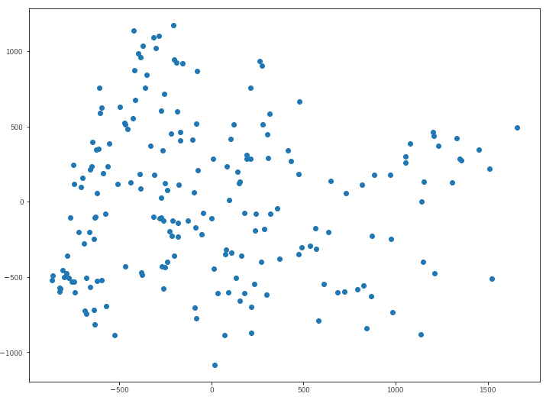
from sklearn.decomposition import PCA
import matplotlib.pyplot as plt
model = PCA(n_components=2)
result = model.fit_transform(data)
plt.figure(figsize=(12,9))
plt.scatter(result[:,0],result[:,1])
plt.show()

Slide 36
from sklearn.decomposition import PCA
import matplotlib.pyplot as plt
model = PCA(n_components=2)
result = model.fit_transform(data)
plt.figure(figsize=(12,9))
plt.scatter(result[:,0],result[:,1])
plt.show()
数字ごとに色を変えたい
plt.scatter(result[:,0],result[:,1])
全ての行ではなく、
ラベル0のみの行、
ラベル1のみの行、、、にしたい

Slide 37
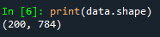
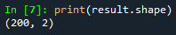
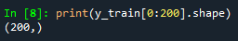
dataはx_trainの先頭200行
print(data.shape)
resultはdata使って次元削減(784→2次元)
print(result.shape)
y_train[0:200]はdataに対応する正解200個
print(y_train[0:200].shape)

Slide 38
dataはx_trainの先頭200行
print(data.shape)
resultはdata使って次元削減(784→2次元)
print(result.shape)
y_train[0:200]はdataに対応する正解200個
print(y_train[0:200].shape)
200行の中で正解ラベルの数字が0の行は
list0 = [i for i in range(0,200) if y_train[i] == 0]

Slide 39
dataはx_trainの先頭200行
print(data.shape)
resultはdata使って次元削減(784→2次元)
print(result.shape)
y_train[0:200]はdataに対応する正解200個
print(y_train[0:200].shape)
200行の中で正解ラベルの数字が0の行は
list0 = [i for i in range(0,200) if y_train[i] == 0]
[処理内容 for 変数 in 連続したデータ if 条件式]

Slide 40
dataはx_trainの先頭200行
print(data.shape)
resultはdata使って次元削減(784→2次元)
print(result.shape)
y_train[0:200]はdataに対応する正解200個
print(y_train[0:200].shape)
200行の中で正解ラベルの数字が0の行は
list0 = [i for i in range(0,200) if y_train[i] == 0]
[処理内容 for 変数 in 連続したデータ if 条件式]
0から199(200未満)を順にiに代入し、

Slide 41
dataはx_trainの先頭200行
print(data.shape)
resultはdata使って次元削減(784→2次元)
print(result.shape)
y_train[0:200]はdataに対応する正解200個
print(y_train[0:200].shape)
200行の中で正解ラベルの数字が0の行は
list0 = [i for i in range(0,200) if y_train[i] == 0]
[処理内容 for 変数 in 連続したデータ if 条件式]
0から199(200未満)を順にiに代入し、
もしiが y_train[i] == 0 を満たすなら、

Slide 42
dataはx_trainの先頭200行
print(data.shape)
resultはdata使って次元削減(784→2次元)
print(result.shape)
y_train[0:200]はdataに対応する正解200個
print(y_train[0:200].shape)
200行の中で正解ラベルの数字が0の行は
list0 = [i for i in range(0,200) if y_train[i] == 0]
[処理内容 for 変数 in 連続したデータ if 条件式]
0から199(200未満)を順にiに代入し、
もしiが y_train[i] == 0 を満たすなら、
iをリストに加える

Slide 43
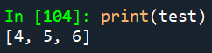
dataはx_trainの先頭200行
print(data.shape)
resultはdata使って次元削減(784→2次元)
print(result.shape)
y_train[0:200]はdataに対応する正解200個
print(y_train[0:200].shape)
200行の中で正解ラベルの数字が0の行は
例)
test = [i+2 for i in range(0,5) if i > 1]
print(test)
list0 = [i for i in range(0,200) if y_train[i] == 0]
[処理内容 for 変数 in 連続したデータ if 条件式]
0から199(200未満)を順にiに代入し、
もしiが y_train[i] == 0 を満たすなら、
0から4を順にiに代入し、もしiが1より
大きいならi+2をリストに加える
iをリストに加える

Slide 44
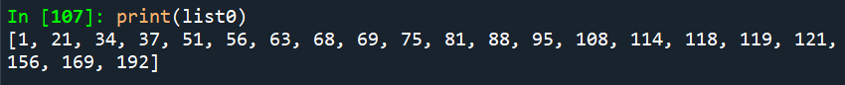
list0 = [i for i in range(0,200) if y_train[i] == 0]
print(list0)
y_train[i] == 0を満たす
行番号のリスト

Slide 45
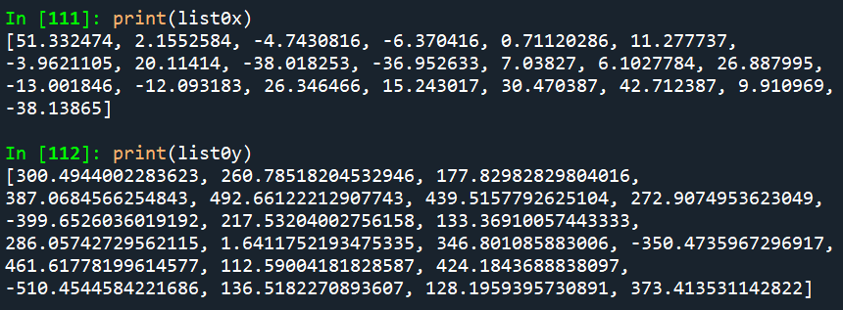
list0 = [i for i in range(0,200) if y_train[i] == 0]
print(list0)
y_train[i] == 0を満たす
行番号のリスト
list0x = [result[i,0] for i in list0]
list0y = [result[i,1] for i in list0]
print(list0x)
print(list0y)
list0を順にiに代入し、
(条件は無しで)
result[i,0]をリストに加える
result[i,0]は主成分1の値
result[i,1]は主成分2の値

Slide 46
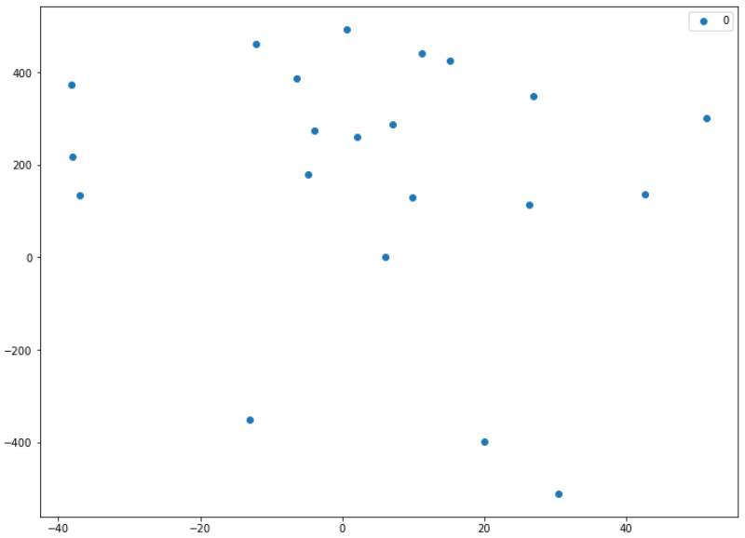
このlist0x、list0y正解ラベル0の主成分１と２のデータなので図示
plt.figure(figsize=(12,9))
plt.scatter(list0x,list0y,label="0")
plt.legend()
plt.show()
先頭200行のうち、
正解ラベルが0の散布図

Slide 47
これを0から9まで繰り返す
先頭200行のうち、
正解ラベルが0の散布図
plt.figure(figsize=(12,9))
list0 = [i for i in range(0,200) if y_train[i] == 0]
list0x = [result[i,0] for i in list0]
list0y = [result[i,1] for i in list0]
plt.scatter(list0x,list0y,label="0")
plt.legend()
plt.show()

Slide 48
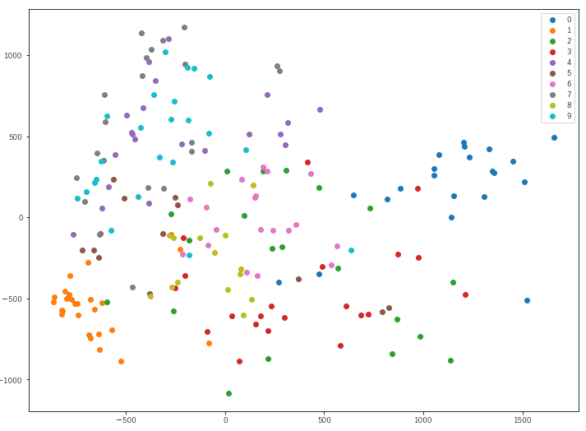
これを0から9まで繰り返す
先頭200行のうち、
正解ラベルが0の散布図
先頭200行の正解ラベルで色分けした散布図
plt.figure(figsize=(12,9))
list0 = [i for i in range(0,200) if y_train[i] == 0]
list0x = [result[i,0] for i in list0]
list0y = [result[i,1] for i in list0]
plt.scatter(list0x,list0y,label="0")
plt.legend()
plt.show()
plt.figure(figsize=(12,9))
for j in range(0,10):
list0 = [i for i in range(0,200) if y_train[i] == j]
list0x = [result[i,0] for i in list0]
list0y = [result[i,1] for i in list0]
plt.scatter(list0x,list0y,label=f"{j}")
plt.legend()
plt.show()

Slide 49
主成分分析では、あまりきれいに
分かれていないことが分かる

Slide 50
TSNEでも確認
違うのはモデル選択の1行のみ
model = PCA(n_components=2)
model = TSNE(n_components=2,perplexity=15)
作図はそのまま
plt.figure(figsize=(12,9))
for j in range(0,10):
list0 = [i for i in range(0,200) if y_train[i] == j]
list0x = [result[i,0] for i in list0]
list0y = [result[i,1] for i in list0]
plt.scatter(list0x,list0y,label=f"{j}")
plt.legend()
plt.show()

Slide 51
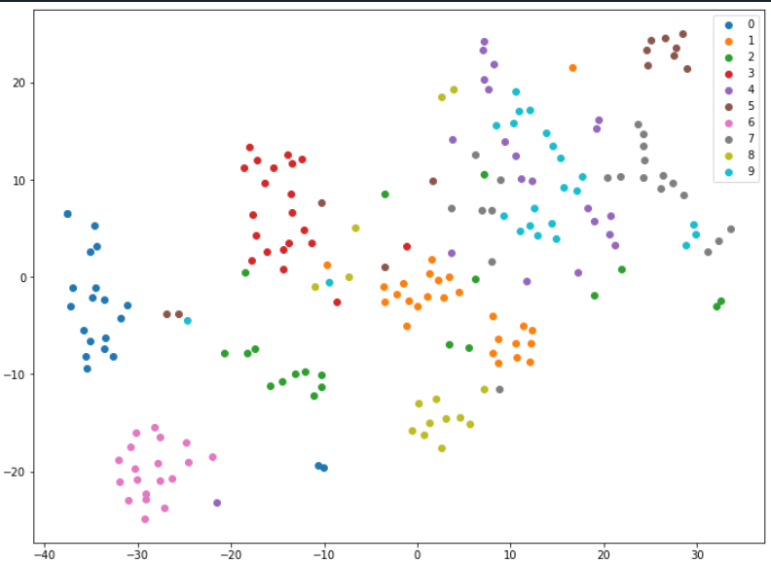
TSNEでも確認
違うのはモデル選択の1行のみ
model = PCA(n_components=2)
model = TSNE(n_components=2,perplexity=15)
作図はそのまま
plt.figure(figsize=(12,9))
for j in range(0,10):
list0 = [i for i in range(0,200) if y_train[i] == j]
list0x = [result[i,0] for i in list0]
list0y = [result[i,1] for i in list0]
plt.scatter(list0x,list0y,label=f"{j}")
plt.legend()
plt.show()
TSNEの方がきれいに分かれそう
(結果は学習の度に変わるので
皆同じ図にはなりません)

Slide 52
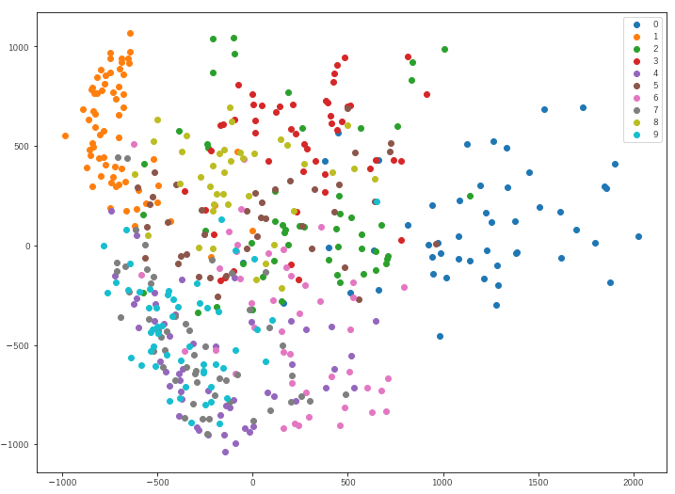
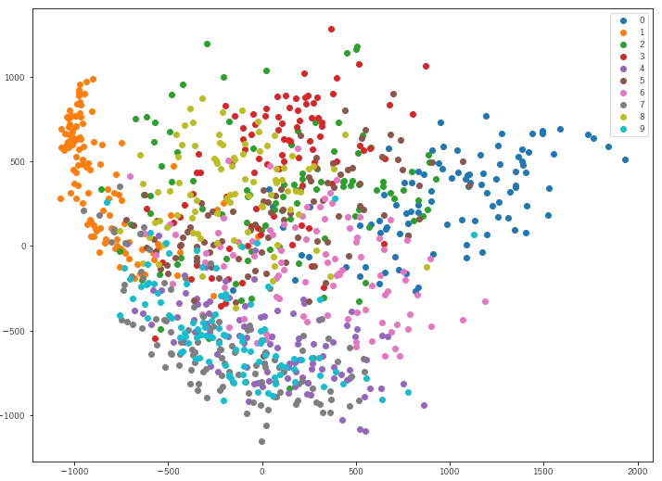
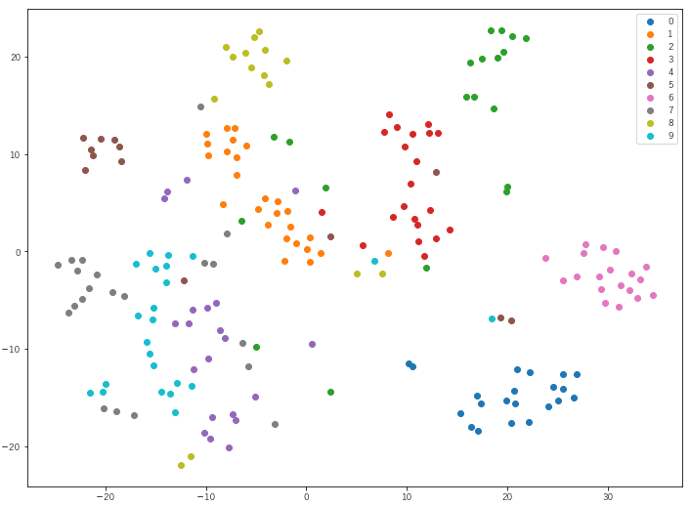
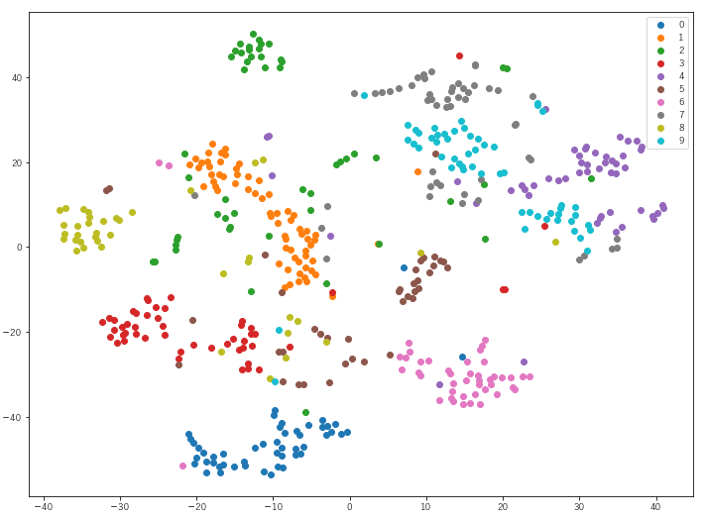
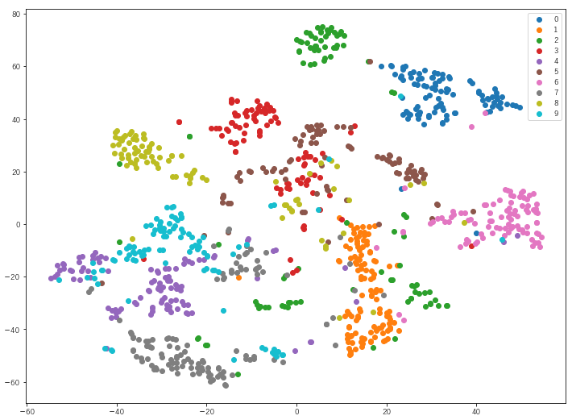
n数(使用するデータの数)を変えたときの比較
n = 200
n = 500
n = 1000
PCA
tSNE
今回の高次元の次元削減(784次元→2次元)ではtSNEの方がうまく分類できていることが分かりました（tSNEは可視化によく使われる手法で主成分分析より優れた解析手法というわけではありません）

Slide 53
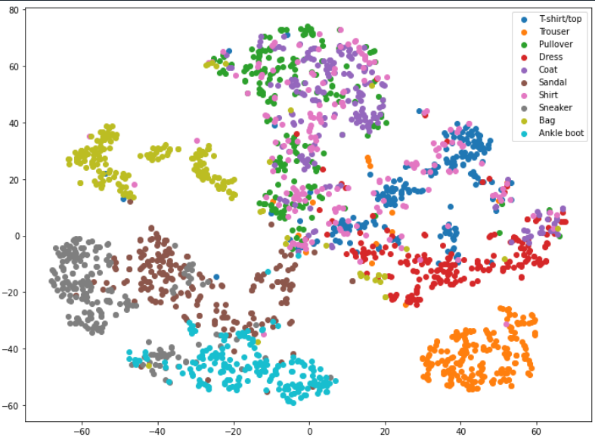
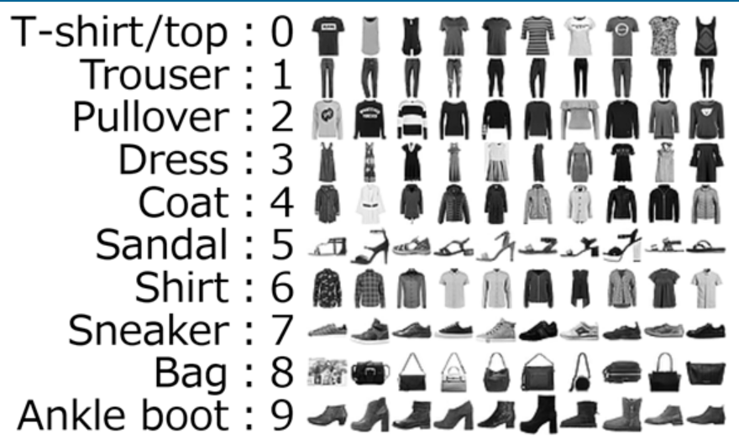
課題
fashionMNISTの学習用のデータ(x_train)を使って教師無し学習をしてください
最初の2000個のデータを使用してください
極力きれいに分類された画像を提出して下さい
ラベルは0~9でいいです
皆同じ画像にはなりません
（余力のある人はラベルを置き換えられるか試してみましょう）

